Slide 1
Learning Deep ResNet Blocks Sequentially using Boosting Theory

Slide 2
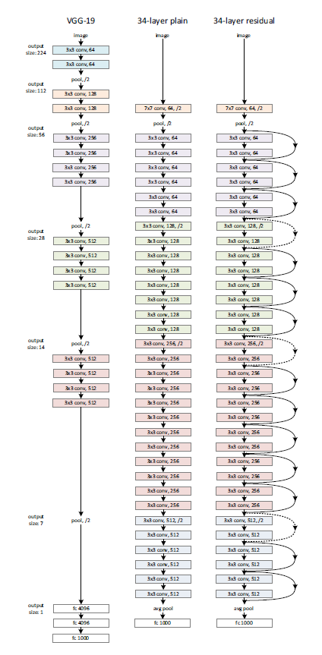
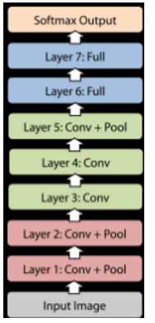
之前的网络结构改进方向

Slide 3
工作内容
1、提出一个新的boosting训练方法，取代之前的残差网络，并且从理论上分析了训练误差和边界泛化误差
2、 BoostResNet网络能够保证随着网络结构的加深训练误差成指数型下降。
3、有了理论保证，让我们不必将整个网络放入GPU能够高效的训练。
4、实验证明BoostResNet和ResNet在多层感知机架构下优化性能大大提升，在卷积神经网络结构下也能收敛较快，并且资源占用上优势明显。
Notes:
并且该结构不止能够提升残差网络，对其他不可微的结构也有作用。

Slide 4
相关工作
解决这个优化问题有两个主要的方法，一个是选择具有更好几何属性的损失函数和网络架构，另一个是改善网络的学习过程。
1、损失函数和网络优化的改进
均方误差，负对数似然，边际准则等，网络结构也有加入skip connection等改进方法。
2、优化方法改进
加入动量的梯度，Adam等方法。

Slide 5
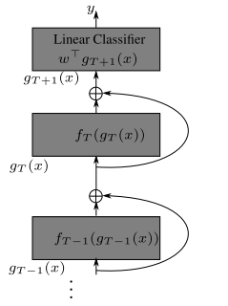


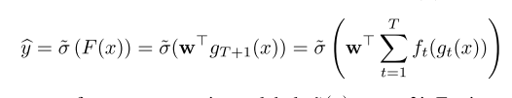
残差网络
(x, y) ={(x1, y1), (x2, y2), . . . , (xm, ym)} ∈ D代表训练集
代表对输入做非线性变换，σ是激活函数
输出

Slide 6
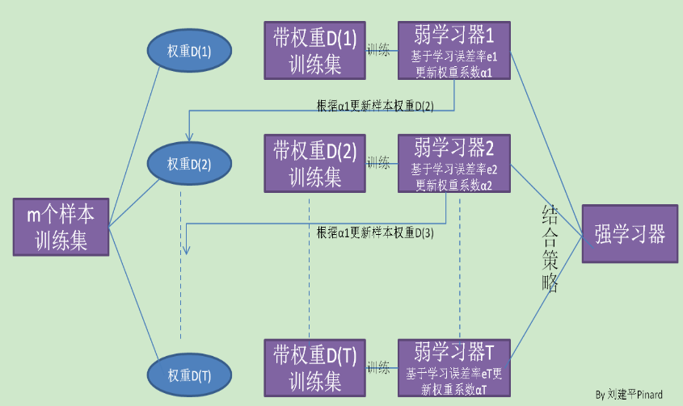
boosting
Notes:
Boosting算法的工作机制是首先从训练集用初始权重训练出一个弱学习器1，根据弱学习的学习误差率表现来更新训练样本的权重，使得之前弱学习器1学习误差率高的训练样本点的权重变高，使得这些误差率高的点在后面的弱学习器2中得到更多的重视。然后基本调整权重后的训练集来训练弱学习器2.，如此重复进行，直到弱学习器数达到事先指定的数目T，最终将这T个弱学习器通过集合策略进行整合，得到最终的强学习器。

Slide 7
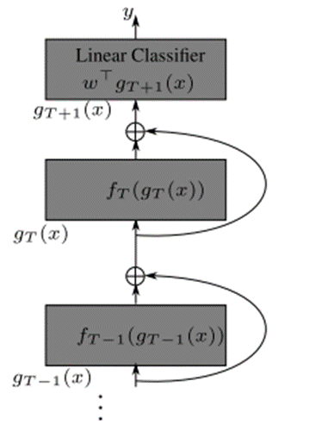





ResNet结合boosting
Boosting：集成一堆弱分类器
ResNet：集成未来的表达
解决方案：为每个残差模块构造线性组合
定义一个假设空间为
弱分类器定义为：

Slide 8
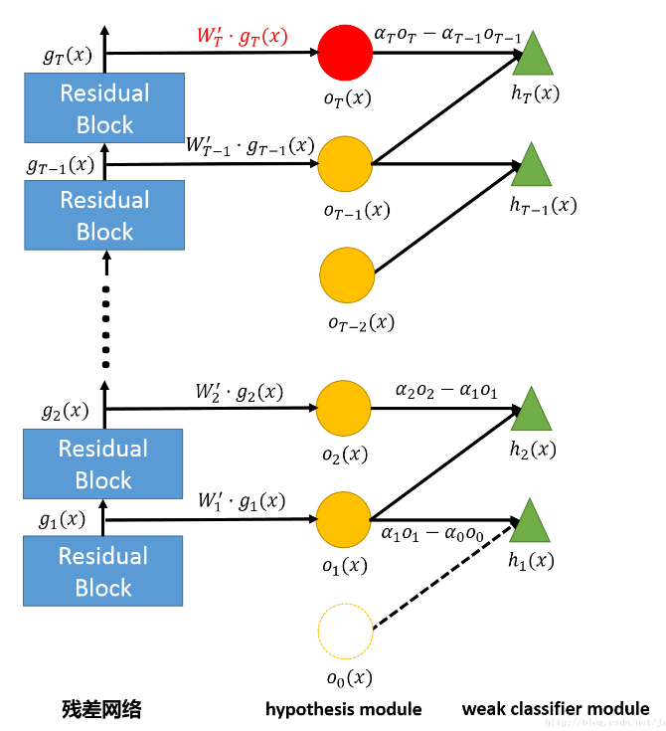

Slide 9



集成强分类器
弱分类器
集成
证明：
假设所有分类器权重一样

Slide 10
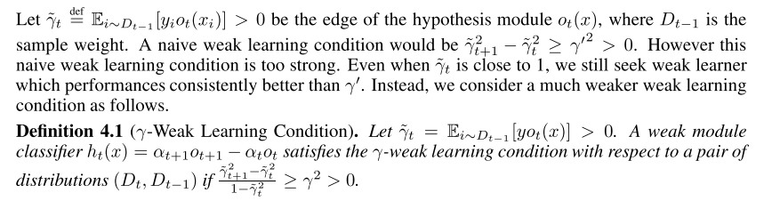
弱学习条件

Slide 11
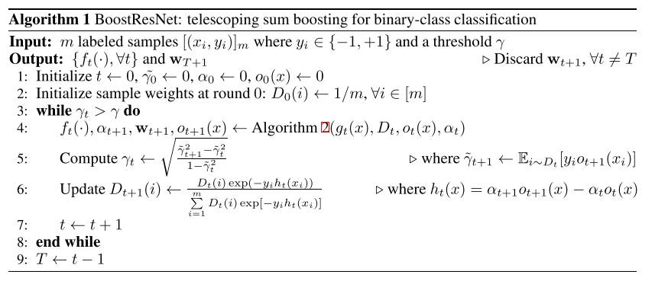
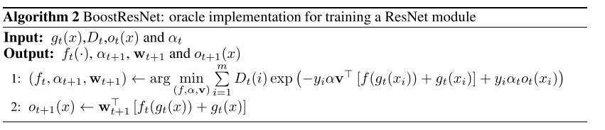
BoostResNet

Slide 12
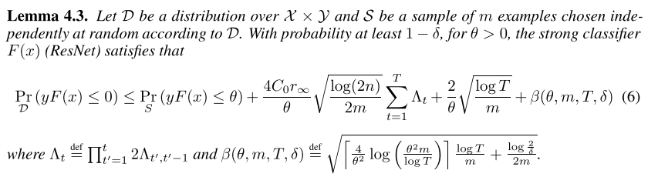
误差分析

Slide 13
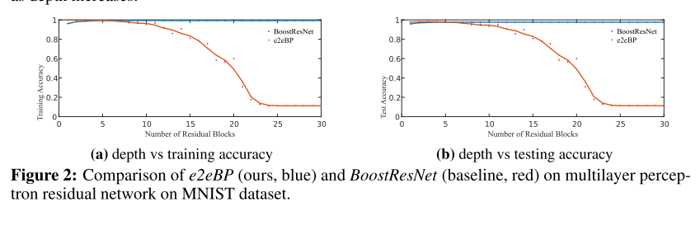
实验
在普通神经网络上，端到端的训练随着网络加深难以训练，而BoostResNet很快就收敛了

Slide 14
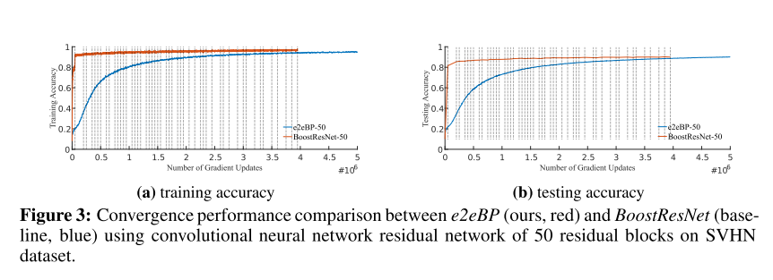
CNN上
在卷积网络上，我们提出的算法收敛速度也很快

Slide 15
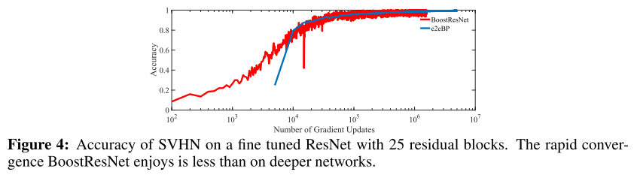
和finetune对比
收敛更快
对比的是对25层残差finetune的浅层网络，和直接训练的boostresnet

Slide 16
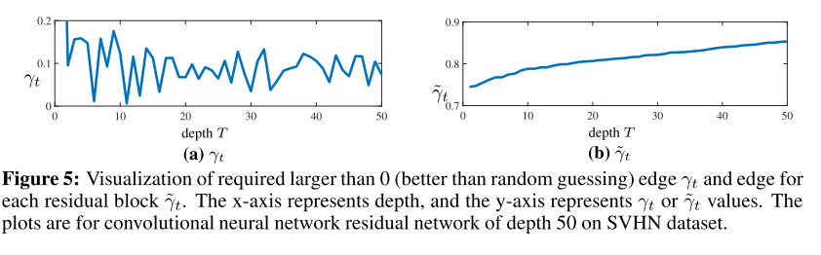
弱学习条件检验
选取好的参数

Slide 17
计算与容量
BoostResNet训练占用容量是高效的，因为训练过程只需要存储两个连续的残差块参数
M1为一个残差块占用的容量，M2为一个线性分类器的容量，则BoostResNet所需容量为M1+M2，ResNet所需容量为M1T+M2
一次回传计算代价也为C1+C2

